Slide 1
Освоение деятельностного подхода в начальной школе в соответствии с требованиями ФГОС
Храброва Юлия Николаевна
Учитель начальных классов
ГБОУ СОШ №1003

Slide 2
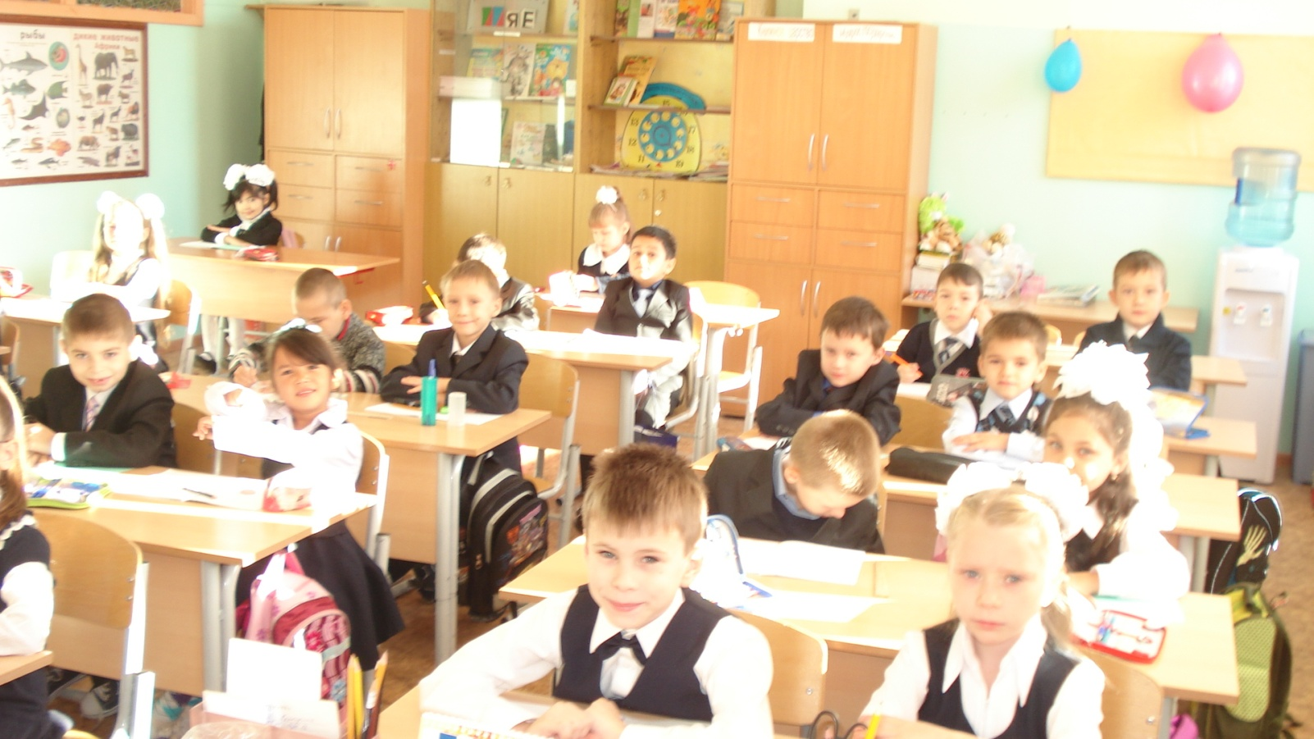
Реализация системно-деятельностного подхода на современном уроке в начальной школе

Slide 3
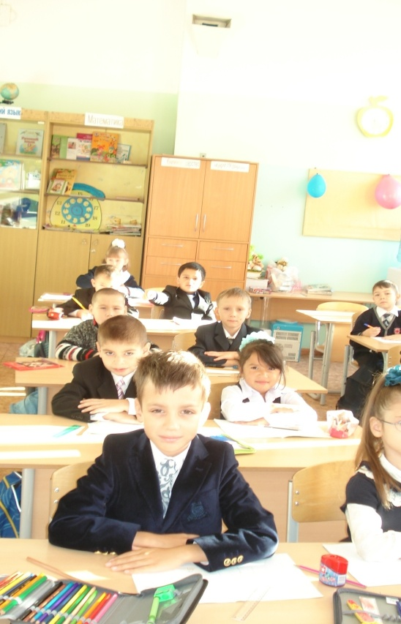
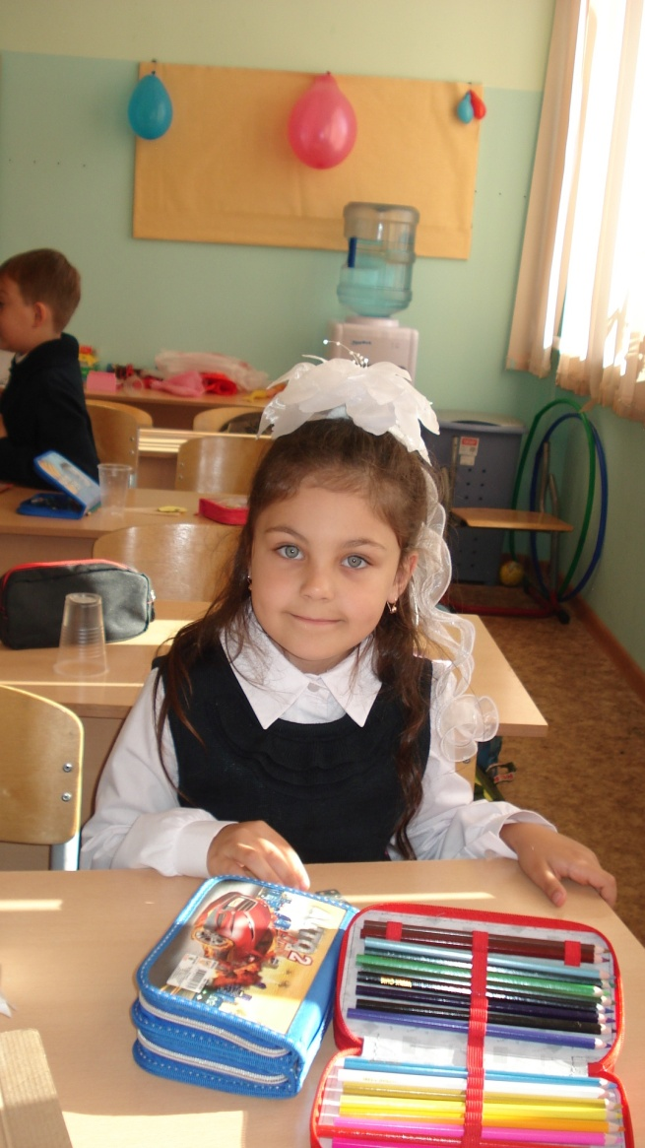
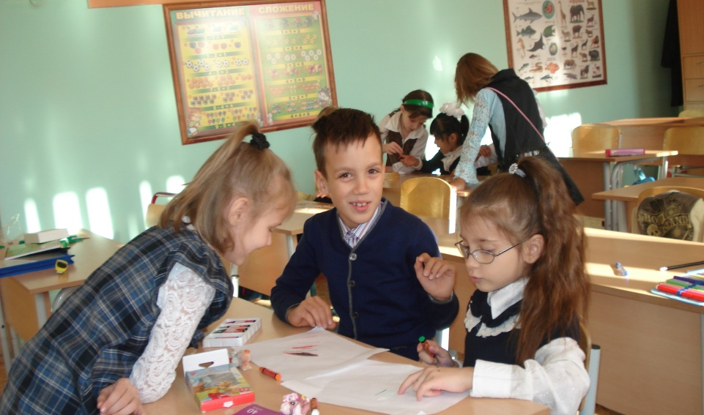
Китайская мудрость гласит:
«Я слышу –
я забываю,
Я делаю –
я усваиваю»
Я вижу –
я запоминаю,

Slide 4
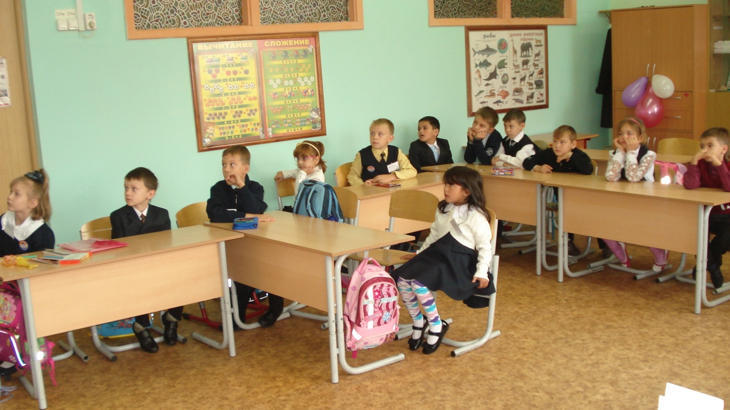
Парная и групповая формы работы повышают познавательный интерес детей к изучаемому предмету

Slide 5
Внедрение в образовательный процесс новых информационных технологий – способ управления познавательной деятельностью учащихся начальных классов

Slide 6
К.Д. Ушинский: «Нужно, чтобы дети, по возможности, учились самостоятельно, а учитель руководил этим самостоятельным процессом и давал для него материал»

